Slide 1
автономное учреждение «Дошкольное образовательное учреждение детский сад общеразвивающего вида с приоритетным осуществлением физического развития детей №18 «Северяночка»
«ПОДВИЖНЫЕ ИГРЫ»
группа общеразвивающей направленности
от 2-х до 3-х лет №12
Михайлова М.Л., воспитатель
г. Радужный
2015

Slide 2
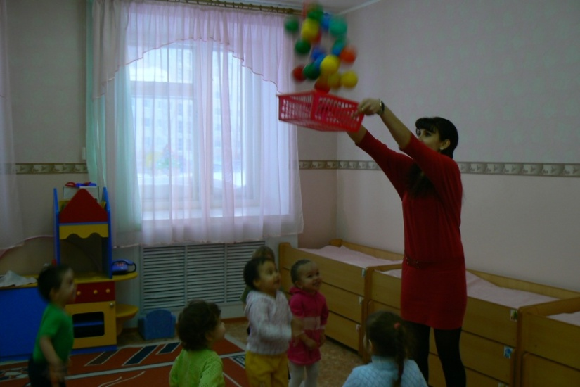
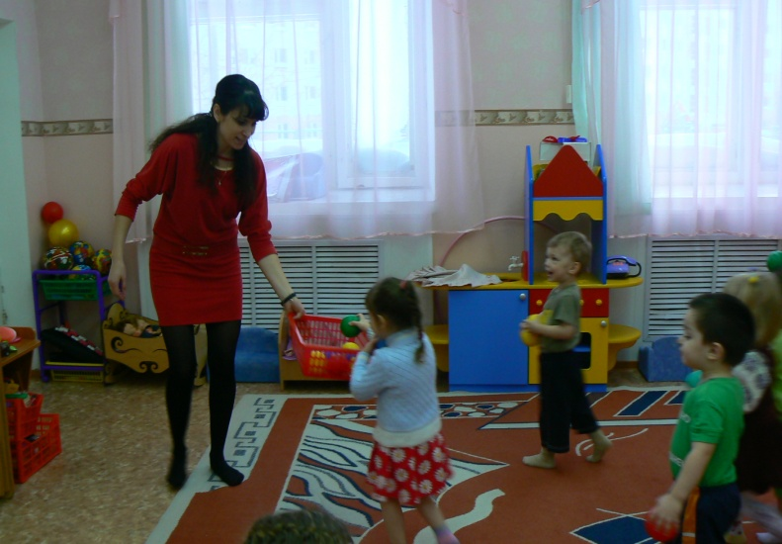
«Догони мяч» Задачи: развивать у детей умение сохранять во время ходьбы и бега необходимое направление и изменять его в зависимости от сложившейся ситуации, приучать бегать в разных направлениях, не задевать друг друга, ловить мяч, развивать внимание и выдержку. Описание игры: воспитатель показывает корзину с мячами и предлагает встать рядом с ним вдоль одной из сторон зала. «Догоните мяч»,- говорит воспитатель и выбрасывает мячи (по количеству детей) из корзины, стараясь, чтобы они покатились в разные стороны. Дети бегут за мячами, берут их, несут в корзину.

Slide 3
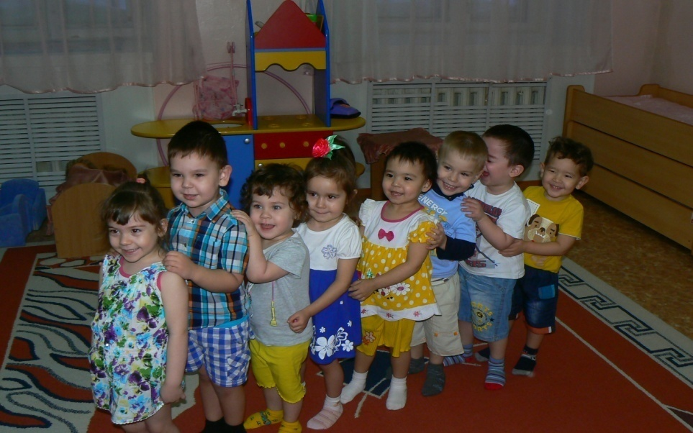
«Поезд»
Задачи: развивать у детей умение выполнять движения по звуковому сигналу, упражнять в ходьбе, беге друг за другом.
Описание игры: дети стоят в колонне по одному по одной стороне площадки или вдоль стены комнаты. Первый стоящий в колонне - «паровоз», остальные «вагоны». Педагог дает гудок, и дети начинают двигаться вперед; вначале медленно, затем быстрее и наконец переходят на бег (при медленном движении могут произносить звук «чу-чу-чу»). «Поезд подъезжает к станции», - говорит педагог. Дети постепенно замедляют темп и останавливаются. Педагог регулирует темп, направление и продолжительность движения детей. Первое время педагог сам ведет колонну, а затем ставит впереди более активного ребенка.

Slide 4
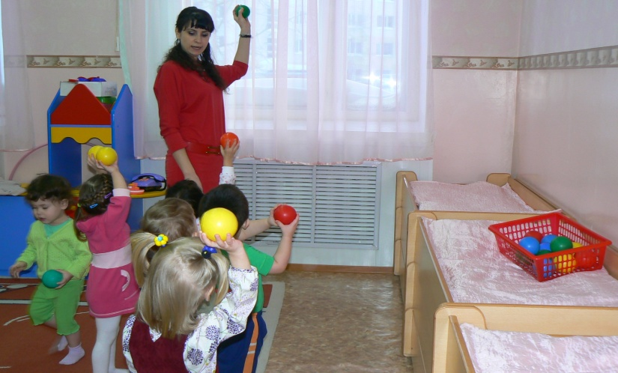
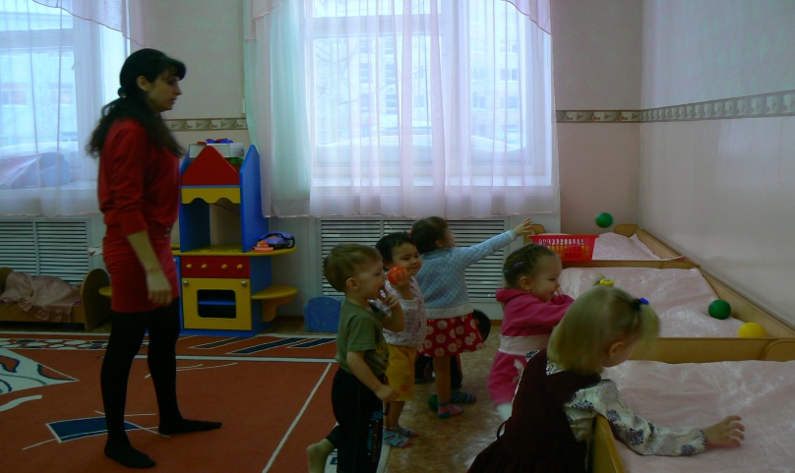
«Мячики»
Задачи: упражнять в бросании мячей вдаль.
Описание игры: для игры необходимо разложить на полу мячи разных размеров: большие и маленькие. Воспитатель объясняет правила: большой мяч бросать вдаль обеими руками, а маленькие одной рукой. Показывает, как надо бросать мячи. Дети встают на одной стороне зала, повторяют действия воспитателя. После того, как все мячи брошены дети идут собирать их.

Slide 5
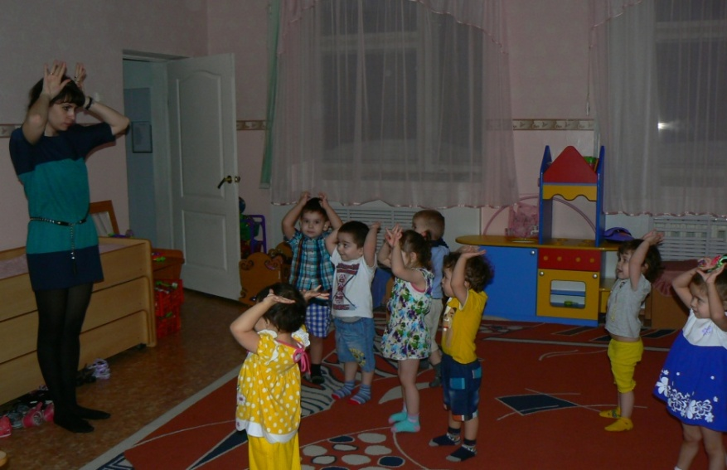
«Зайка»
Задачи. Приучать детей слушать пение, понимать содержание и вы­полнять движения в соответствии с текстом песни. Вызывать подража­ние взрослому:
Содержание игры. Воспитатель становится вместе с детьми в круг, поет песенку и показывает движения:
Зайка прыгал, прыгал, прыгал и устал
Хвостиком пошевелил
Ушки в верх поднял
Зайка прыгал, прыгал, прыгал и устал
Хвостиком пошевелил
Ушки в верх поднял
И услышал зайка тихий,
очень тихий звук
Посмотрел по сторонам
в норку прыгнул «Бух»
«А в кустах волк прячется»
Воспитатель с игрушкой волка догоняет детей (дети убегают в домики)

Slide 6
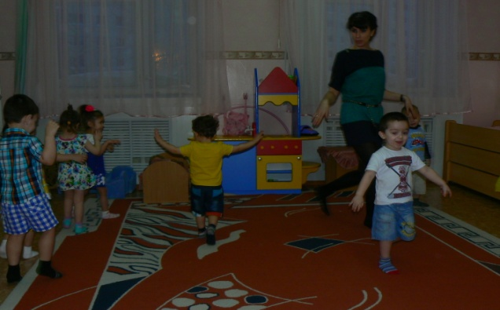
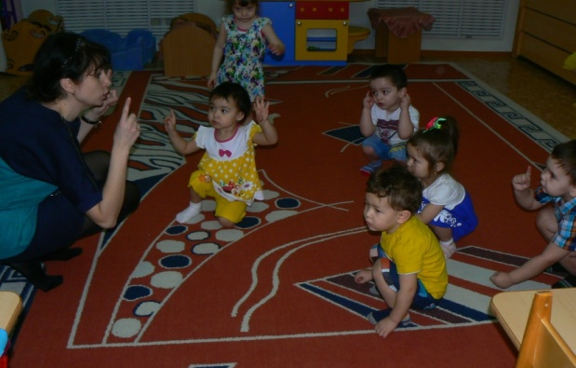
«Вышла курочка гулять»
Задачи: учить внимательно слушать взрослого, выполнять движения в соответствии с текстом.
Описание игры: дети стоят за воспитателем друг за другом. Воспитатель произносит слова:
Вышла курочка гулять,
Свежей травки пощипать.
А за ней ребятки,
Жёлтые цыплятки.
Ко-ко-ко да ко-ко-ко
Не ходите далеко!
Лапками гребите,
Зёрнышки ищите.
Съели толстого жука,
Дождевого червяка,
Выпили водицы
Полное корытце.
Дети повторяют движения за воспитателем: шагают, высоко поднимая колени, машут «крыльями». На слова: «Ко-ко-ко не ходите далеко!» - грозят пальцем. «Лапками гребите, зёрнышки ищите» - присаживаются на корточки, ищут зёрнышки. «Съели толстого жука» - показывают толщину жука, «дождевого червяка» - показать длину червяка, «выпили водицы» - наклон вперёд, руки отводят назад.

Slide 7
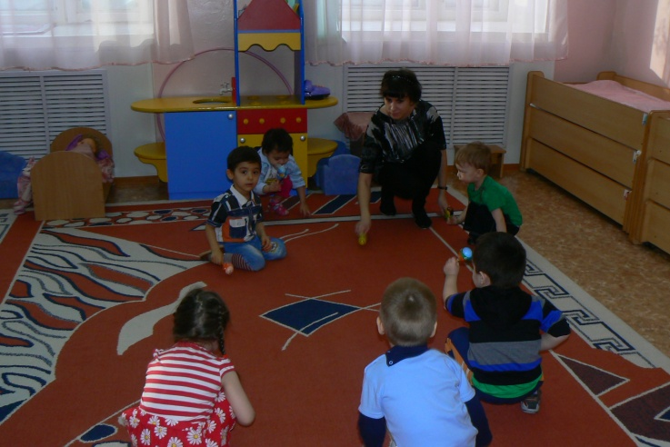
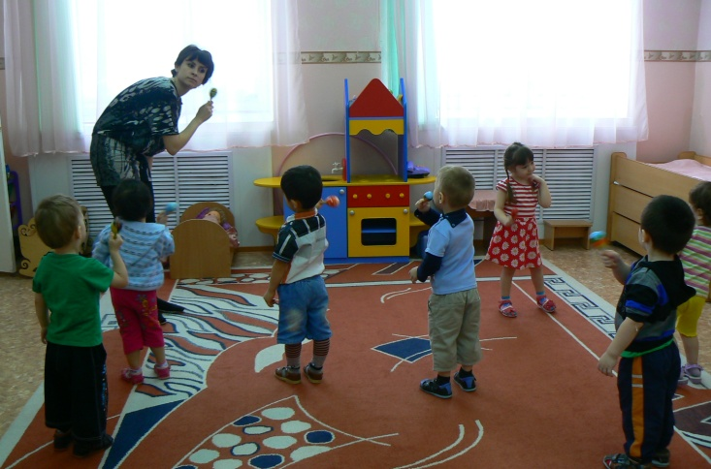
«Погремушечка, играй»
Задачи. Развивать умение бегать. Учить действовать в соответствии со словами текста. Воспитывать внимание. Вызывать положительные эмоции.
Содержание игры. Взрослый поет песню на слова М. Александровой. Дети выполняют движения с погремушками по показу взрослого.
Слова песни: Действия детей:
1.Динь, динь, динь-динь-дон Бегают, гремя погремушками, Всюду слышен перезвон. по залу. Погремушечка играет,
Всех ребяток забавляет.
2.Тук, тук, попляши, Присаживаются на корточки, Пусть посмотрят малыши. стучат погремушками по полу. Погремушечка, играй,
Всех ребяток забавляй.
3.Динь, динь, высоко, Стоя на месте, высоко подни- Будет слышно далеко. мают погремушку и гремят ею. Погремушечка играет,
Наших деток забавляет
4.Погремушка, не звени, Поворачивают корпус вправо-
Тише, тише, отдохни, влево, стоя на месте Погремушка, не играй, Не играй и отдыхай.
5Динь-динь, побежим, Бегают по комнате Погремушкой позвеним. Погремушечка, играй, Наших деток забавляй.
6.Нет, нет, не звенит, Прячут погремушку за спину Где-то спряталась, молчит. и кружатся на месте Погремушка, не шути. Где же нам тебя найти?
7.Динь, динь, динь-динь-дон, Легко приседают на месте Всюду слышен перезвон. И тихо гремят погремушкой Погремушечка играет, Всех ребяток забавляет.
Примечание. Игру можно сократить в зависимости от возможностей де­тей и задач,
которые решает взрослый, а также использовать вместо комплекса утренней гимнастики.

Slide 8
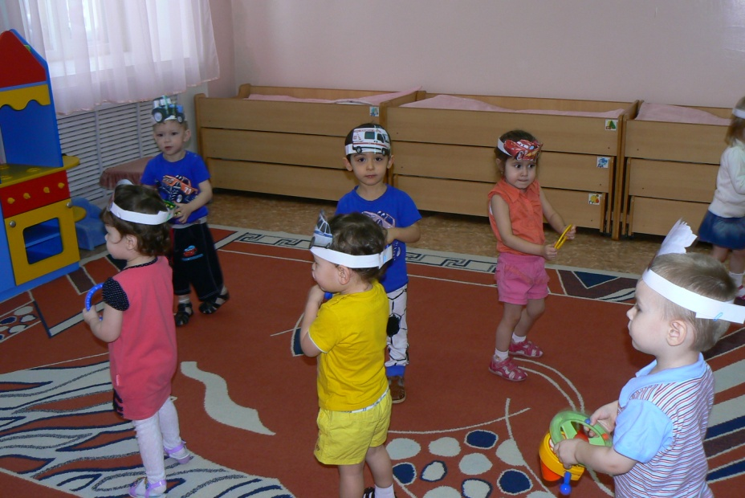
«Автомобили»
Задачи. Учить двигаться, сохраняя направление, выполнять дейст­вия в разных условиях, поддерживать интерес к движениям. Развивать внимание, умение действовать в коллективе. Закреплять знания сен­сорных эталонов. Вызывать чувство радости от общения со взрослым и с сверстниками.
Материал. Эмблемы с изображением машин (по числу играющих),руль (маленькое кольцо), кубы или другие предметы, круг, квадрат из картона (гараж).
Содержание игры. Дети изображают автомобили и встают за обозначенной чертой. Это гараж. По сигналу взрослого автомобили выезжают из гаража и едут по дороге, соблюдая элементарные правила (ехать в одном направлении, не наталкиваясь друг на друга). По сигналу взрослого: «Автомобили, в гараж!» — ребята меняют направление и едут в гараж.

